Slide 1
বিসমিল্লাহির রাহমানির রাহিম
স্বাগতম
اهلا وسهلا

Slide 2
শিক্ষক পরিচিতি
শিক্ষকের নাম: মোঃআব্বাস উদ্দিন
পদবীঃ সহকারি মৌলভী
প্রতিষ্ঠানের নামঃ করাব রহমানিয়া দাখিল মাদরাসা
করাব, লাখাই, হবিগঞ্জ।
মোবাইলঃ ০১৭২৩৪০৯৬৮৫
ইমেইলঃ mdabbash1987@gmail.com

Slide 3
পাঠ পরিচিতি
শ্রেণিঃ দাখিল নবম-দশম
বিষয়ঃ আকাইদ ও ফিকহ
অধ্যায়ঃ প্রথম (দ্বিতীয় ভাগ)
শিক্ষার্থী সংখ্যাঃ 40
সময়ঃ ৫০ মিনিট

Slide 4
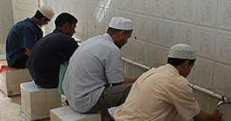
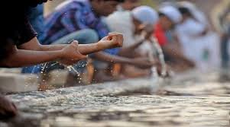
নিচের ছবিগুলোর প্রতি লক্ষ কর
এখানে লোকজন কি করছে?
উত্তরঃ অজু করছে।

Slide 5
আজকের পাঠ
অজুর সুন্নাত

Slide 6
শিখনফল
এই পাঠ শেষে শিক্ষার্থীরা… …
১। অজুর সুন্নাত কি তা বলতে পারবে;
২। অজুর সুন্নাত কয়টি বলতে পারবে;
৩। অজুর সুন্নাতের বিস্তারিত বিবরণ ব্যাখ্যা করতে পারবে।

Slide 7
অজুর সুন্নাত কি?
সুন্নাত শব্দটি আরবী(سنة ) এটি سنن শব্দের একবচন । এর অর্থ হচ্ছে- আদর্শ, পদ্ধতি। অজুর ফরজ আদায় করার সময় কতিপয় পদ্ধতি বা নিয়ম যা রাসূল(সাঃ) করেছেন তাহাই হলো অজুর সুন্নাত ।

Slide 8
একক কাজ
সুন্নাত শব্দের বহুবচন কি?
উত্তরঃ সুনান্

Slide 9
অজুর সুন্নাত কয়টি ও কি কি?
অজুতে সুন্নাত মোট-০৯টি।

Slide 10
অজুর সুন্নাত সমুহ
১। অজু করতে ইচ্ছুক ব্যক্তি ঘুম থেকে জাগ্রত
হলে পানির পাত্রে হাত ডুবানোর পূর্বে তিনবার
স্বীয় হাত ধৌত করা।

Slide 11
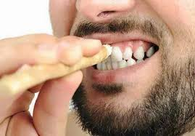
২। বিসমিল্লাহির রাহমানির রাহিম বলে
অজু শুরু করা।
৩। মিসওয়াক করা।

Slide 12
৪। গরগড়া কুলি করা।
৫। নাকে পানি দেওয়া।
৬। উভয় কান মাসেহ করা।

Slide 13
৭। দাঁড়ি খেলাল করা(যদি থাকে)।
৮। আঙ্গুলসমূহ খেলাল করা।

Slide 14
৯। প্রত্যেক অঙ্গ তিনবার করে ধৌত করা।

Slide 15
দলীয় কাজ
অজুর সুন্নাতগুলো বাস্তবে প্রয়োগ করে দেখাও।

Slide 16
মূল্যায়ণ
অজুতে প্রত্যেক অঙ্গ তিনবার করে ধৌত করার হুকুম কি?
উত্তরঃ সুন্নাত

Slide 17
বাড়ির কাজ
অজুর সুন্নাতগুলির বিস্তারিত বর্ণনা দাও।

